Slide 1

Subversion
Xaas – Anything as a Service ~Forschungsfrage~

Slide 2
Einleitung

Slide 3
Anything as a Service – Cloud Computing

Slide 4
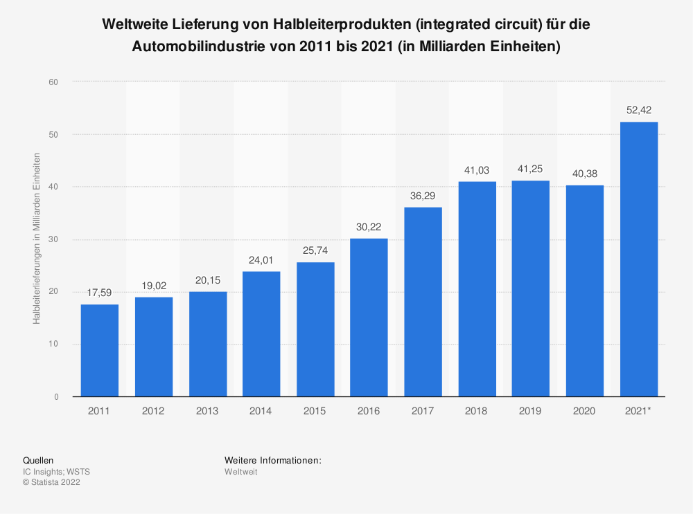
Knappheit von Grafikkarten
Wachsender Absatz
Wachsende Verwendungsmöglichkeiten
Abbildung 3.1: M. Kords (2022) Weltweite Lieferung von Halbleiterprodukten für die Automobilindustrie von 2011 bis 2021

Slide 5
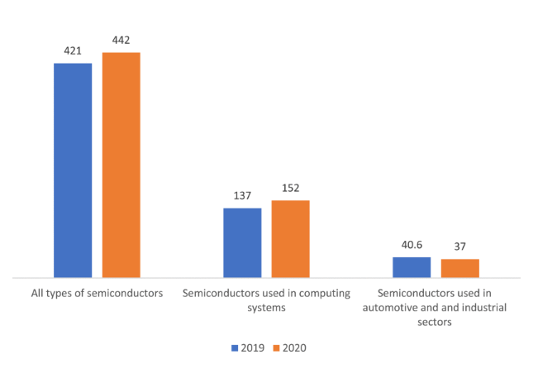
Knappheit von Grafikkarten
Trotz wachsenden Absatzes im Verhältnis weniger für Autoindustrie
Absatz durch Computersysteme
Gezwungene Modernisierung durch die Covid Pandemie
Abbildung 3.2: Voas, Kshetri & DeFranco (2021) Worldwide semiconductor revenues in 2019 and 2020 (dollar, billions)

Slide 6
Knappheit von Grafikkarten
Kryptoming
Fünffaches Investitionsvolumen im Vergleich zum Vorjahr
Benötigt primär GPUs
Ursachen:
Kryptomining
Hoher Bedarf
Wenig Verfügbarkeit
Positive Prognosen für die Lieferkette

Slide 7
Gaming as a Service

Slide 8
Gaming as a Service

Slide 9
GPU as a Service
Weitere Nutzungsmöglichkeiten
rendern von 3D-Modellen und animierten Videos
deep learning Modelle
GPUs sind Co-Prozessoren
Benötigen Kernel, um betrieben zu werden

Slide 10
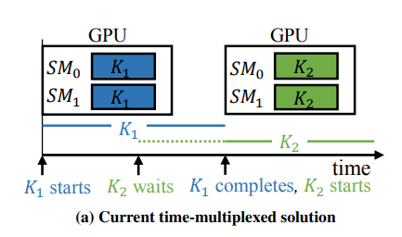
GPU as a Service
Methoden der Anwendungen
Zeit-Multiplexverfahren
Ein Prozess sequenziell aufgeteilt auf Kernels
Verhindert blockieren von Kernels durch Prozesse
Abbildung 5.1: Wang u. a. (2017)
Current time-multiplexed solution

Slide 11
GPU as a Service
Fusionierung von Kernels
Kernels werden über Software wie ein Kernel betrieben
Fairness und konstante Leistung
Aufteilen in Partitionen
Besser Selbstbestimmungsmöglichkeiten

Slide 12
GPU as a Service
Leistung in Schüben
Bspw. rendern von 3D-Modellen und animierten Videos
Prozess ist vorher bekannt
Ziel definiert
Leistung wird konstant benötigt
Bspw. Gaming as a Service und deep learning Modelle
Prozess nicht vollkommen vorbestimmt
Ziel nicht definiert

Slide 13
GPU as a Service
Leistung in Schüben
Bspw. rendern von 3D-Modellen und animierten Videos
Prozess ist vorher bekannt
Ziel definiert
Leistung wird konstant benötigt
Bspw. Gaming as a Service und deep learning Modelle
Prozess nicht vollkommen vorbestimmt
Ziel nicht definiert

Slide 14
GPU as a Service
GPU as a Service ist attraktiv wenn:
Große Rechenleistung benötigt wird
Große Rechenleistung konstant benötigt wird
Rechenleistung in Schüben benötigt wird
GPU as a Service ist unattraktiv wenn:
keine große Rechenleistung benötigt wird
Rechenleistung konstant benötigt wird

Slide 15
Marktvorhersage

Slide 16
Fazit und Ausblick

